Slide 1

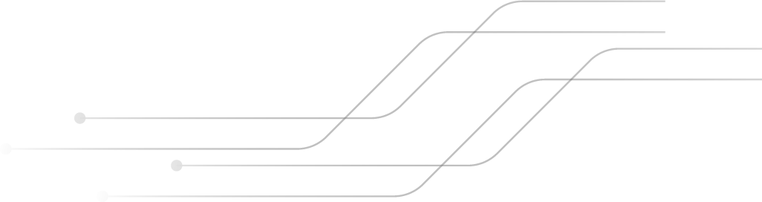

NEBULA LEVEL 06
Mario Lezzi 0522501840
Daniele Dello Russo 0522501766
Programmazione Sicura 2024/2025

Slide 2

WORKFLOW
01
02
03
INTRODUZIONE
ALBERO DI ATTACCO
SOLUZIONE
04
05
DEBOLEZZE E VULNERABILITA’ INDIVIDUATE
MITIGAZIONE

Slide 3
Introduzione
01
Level 06

Slide 4
Level 06
“ The flag06 account credentials came from a legacy unix system.
To do this level, log in as the level06 account with the
password level06. Files for this level can be found in /home/flag06.”

Slide 5

OBIETTIVI
Recupero della password dell’utente flag06
Autenticazione come utente flag06
Esecuzione di /bin/getflag con i privileggi di flag06

Slide 6
Albero di attacco
02
Level 06

Slide 7
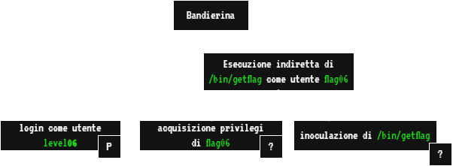
Esecuzione indiretta

Slide 8
La descrizione del livello su https://exploit.education/nebula/level-06/ ci consiglia di cercare file utili alla sfida nella directory /home/flag06
facciamo l’accesso con le credenziali di level06 e cerchiamo file utili alla nostra sfida…

Slide 9
Vediamo quali home directory sono a disposizione dell’utente level06:
ls /home/level*
ls /home/flag*
L’utente level06 può accedere solamente alle directory
/home/level06
/home/flag06

Slide 10
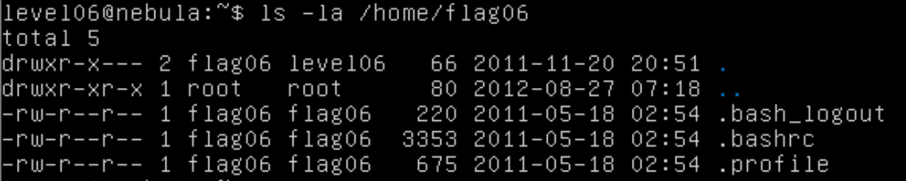
/home/flag06

Slide 11
/home/flag06
Nella directory ci sono solo file di configurazione di Bash, tutti leggibili ma nessuno è un binario o uno script eseguibile
La descrizione della sfida ci ha però detto che all’interno di questi file potrebbero esserci indizi
Esaminiamo il contenuto…

Slide 12
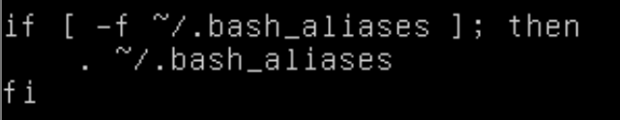
Oltre alle configurazioni standard, troviamo questo blocco di codice, che prevede il caricamento opzionale di un file esterno: ~/.bash_aliases
se questo file esiste, viene caricato automaticamente ogni volta che l’utente fa login oppure apre una shell
Nel nostro caso, questo file non è ancora presente…

Slide 13
Idea
creiamo un ~/.bash_aliases contenente /bin/getflag
Quando flag06 apre una shell, il file viene caricato automaticamente
Se accade, /bin/getflag verrebbe eseguito con i suoi privilegi!

Slide 14
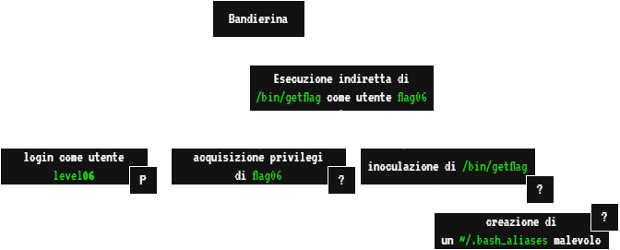
Aggiornamento albero di attacco

Slide 15

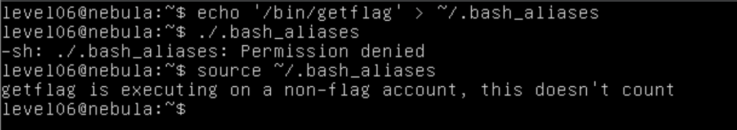
Iniezione di /bin/getflag
Iniettiamo /bin/getflag nel file .bash_aliases
.bash_aliases è un file di configurazione Bash, non un eseguibile
Non può essere lanciato con ./
Lo eseguiamo manualmente con source

Slide 16

Iniezione di /bin/getflag
source carica ed esegue il contenuto del file nella shell attuale
Il comando viene eseguito con i permessi di level06!

Slide 17
Anche se il file .bash_aliases viene eseguito, ciò accade dopo l’autenticazione, quindi i comandi girano con i permessi di level06
Non possiamo forzare flag06 ad aprire una shell (serve un suo login reale)
Possiamo ottenere l’esecuzione privilegiata solo sfruttando un eseguibile con bit SETUID acceso
Cerchiamo…

Slide 18
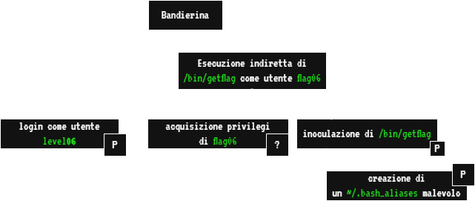
Aggiornamento albero di attacco

Slide 19

Fallimento della strategia
Abbiamo già visto che /home/flag06 non contiene file con bit SETUID acceso
Anche /home/level06 non ha file vulnerabili
Ricerca globale con find / -perm /u+s 2>/dev/null ma nulla

Slide 20
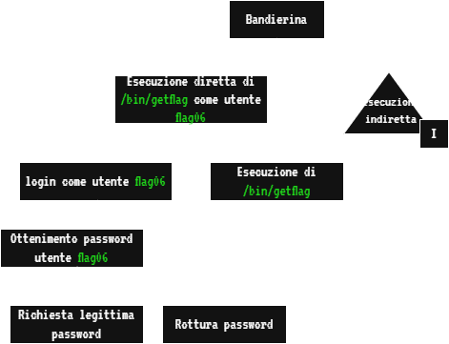
Aggiornamento albero di attacco

Slide 21
Richiesta password
A chi si potrebbe chiedere la password dell’account flag06? Al legittimo proprietario (creatore della macchina virtuale Nebula)
Il legittimo proprietario sarebbe disposto a darci la password? NO! Altrimenti che sfida sarebbe?
Si deduce che la richiesta legittima della password non è una strada percorribile…

Slide 22
Possibile rottura della password?
Il sito ufficiale non ci ha solo suggerito di indagare in /home/flag06/, ma ci ha dato anche un altro indizio importante…
“The flag06 account credentials came from a legacy unix system.”

Slide 23
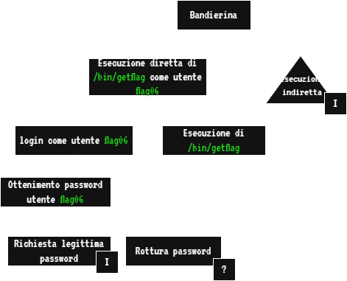
Aggiornamento albero di attacco

Slide 24
man passwd
«La sicurezza di una password dipende dalla forza dell'algoritmo di crittografia e dalla dimensione dello spazio key. Il metodo di crittografia legacy UNIX System si basa sull'algoritmo NBS DES. Ora sono consigliati metodi più recenti (vedere ENCRYPT_METHOD).»
FILES
/etc/passwd /etc/shadow
Informazioni sull'account utente. Protegge le informazioni sull'account utente.

Slide 25
File Format conversion
man 5 passwd ci dice come è strutturato /etc/passwd :
Nome utente
Hash della password (opzionale)
UID
GID
Comment field (info addizionali)
Home directory path
Shell utilizzata
«Se il campo password è una "x" minuscola, allora la password crittografata viene in realtà memorizzata nel file shadow(5); deve esserci un record corrispondente nel file /etc/shadow, altrimenti l'account utente non è valido. Se il campo password è una stringa qualsiasi, allora verrà trattato come una password crittografata, come specificato da crypt(3).»

Slide 26
UNIX moderni
Gestione delle password separata tra:
/etc/passwd contiene informazioni sugli account degli utenti (UID,GID), directory home, shell di default. Leggibile da tutti
/etc/shadow contiene gli hash delle password degli utenti in formato cifrato. Accessibile solo da root

Slide 27
UNIX LEGACY
hash della password nel secondo campo di ogni record in /etc/passwd
Accessibile a tutti
Possibile rottura della password

Slide 28
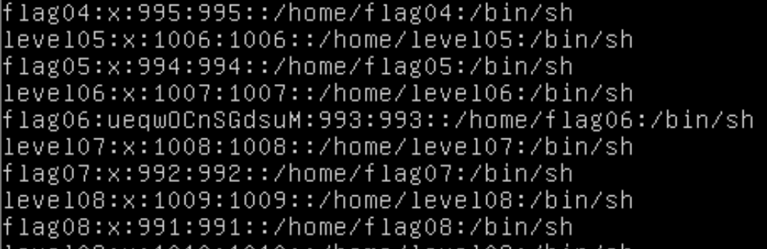
/etc/passwd
non possiamo leggere il contenuto di /etc/shadow. Vediamo cosa c’è in /etc/passwd:

Slide 29
/etc/passwd
Nel secondo campo di flag06 compare l’hash della password…

Slide 30
/etc/passwd
Nome utente
UID
GID
Home directory path
Comment field (vuoto)
Shell utilizzata
Hash della password

Slide 31

John The Ripper
In Kali Linux è incluso di default un software chiamato John the Ripper, progettato per il cracking delle password.
supporta molteplici algoritmi di hashing: DES, MD5, SHA, bcrypt, ecc.
supporta diverse tecniche di rottura delle password…

Slide 32
Wordlist attack
provare una lista di parole predefinite come possibili password
Veloce ed efficace contro password comuni o deboli

Slide 33
Brute-force attack
Prova tutte le combinazioni di possibili caratteri fino a trovare la password
Estremamente lento
Utile se si conosce la lunghezza della password

Slide 34
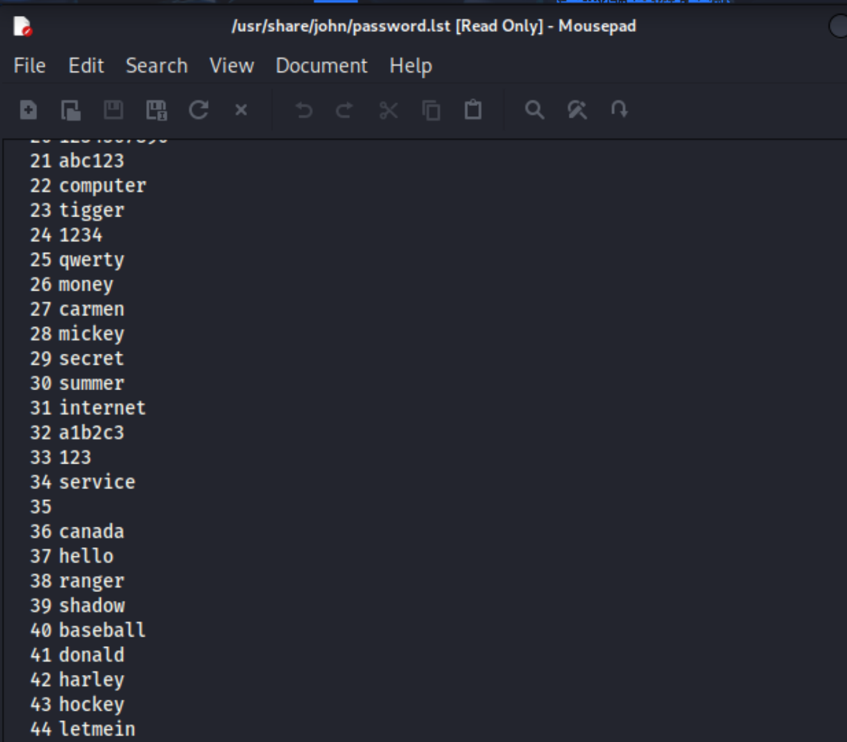
Wordlist attack
JTR ha una wordlist di default password.lst
Centinaia di parole semplici e frequenti utilizzate come password

Slide 35
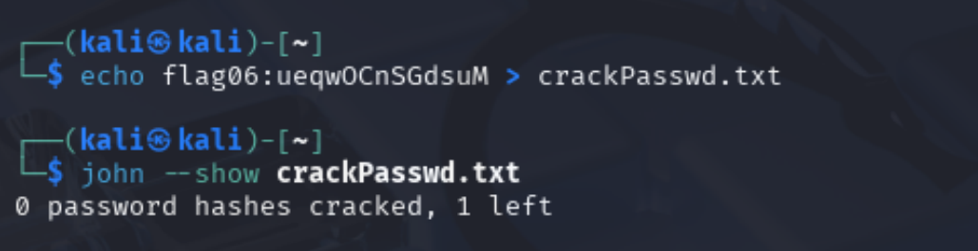
Wordlist attack

Slide 36

Wordlist attack
Cosa non ha funzionato?
Abbiamo dato a JTR un file contenente un hash
Non avendo specificato l’algoritmo di cifratura l’esecuzione fallisce
Quale algoritmo è stato utilizzato per generare l’hash della password?

Slide 37
man passwd
«La sicurezza di una password dipende dalla forza dell'algoritmo di crittografia e dalla dimensione dello spazio key. Il metodo di crittografia legacy UNIX System si basa sull'algoritmo NBS DES. Ora sono consigliati metodi più recenti (vedere ENCRYPT_METHOD).»
La funzione di cifratura (crypt()) dei sistemi UNIX legacy utilizza l’algoritmo NBS DES…

Slide 38
NBS DES
Versione modificata di DES utilizzata da crypt(). Approvato nel 1977 dall’ente statunitense National Bureau of Standards (NBS)
Principali differenze:
Cifratura su stringa fissa (tutti zeri)
25 round DES
Utilizzo del salt per modificare la cifratura

Slide 39
NBS DES - salt
stringa casuale di 2 caratteri scelta dall’insieme [a-zA-Z0-9./].
Genera 4096 varianti del DES
rende unico l'output anche per password identiche
Protegge da attacchi con rainbow table

Slide 40
NBS DES - output
stringa di 13 caratteri ASCII:
salt
Hash della password

Slide 41
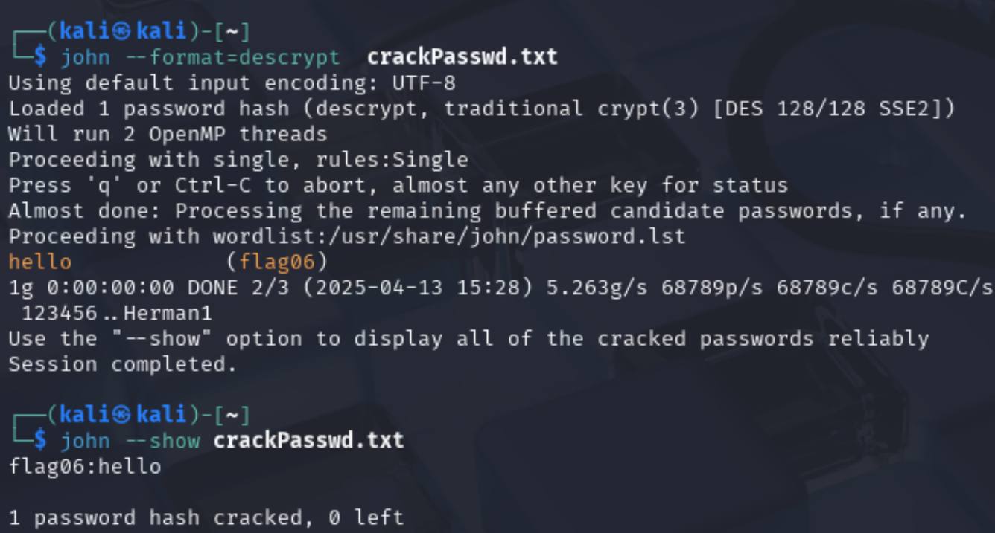
Wordlist attack

Slide 42

La password è «hello»!!!
Siamo riusciti a rompere la password…

Slide 43
Soluzione
03
Level 06

Slide 44
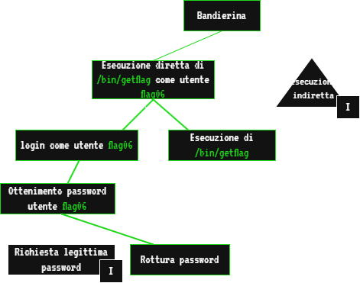
Aggiornamento albero di attacco

Slide 45
Aggiornamento albero di attacco
Nell’albero di attacco sono colorati in verde i nodi e gli archi che rappresentano le azioni da effettuare
Tali azioni sono eseguibili dall’utente level06?
Ottenimento della password dell’utente flag06: SI
Login come utente flag06: SI
Esecuzione diretta di /bin/getflag come utente flag06: SI

Slide 46
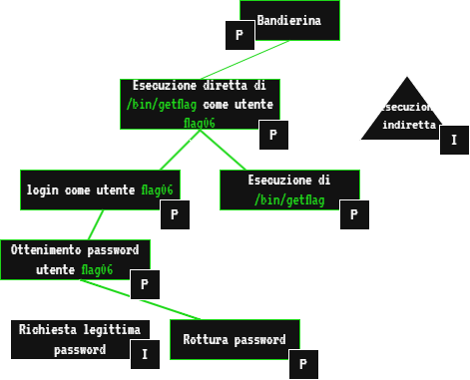
Aggiornamento albero di attacco

Slide 47

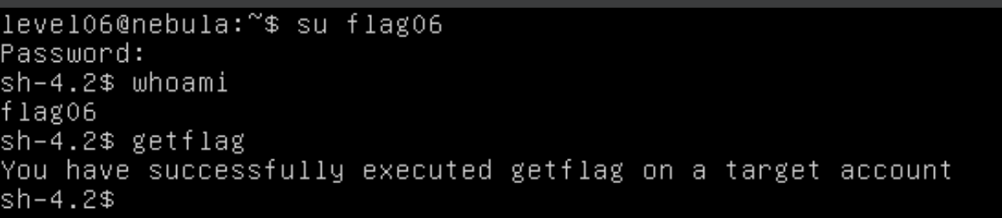
Sfida vinta!

Slide 48
Debolezze e vulnerabilità
04
Level 06

Slide 49
Debolezze [1/2]
CWE-200 Exposure of Sensitive Information to an Unauthorized Actor: l’utente level06 ha accesso all’hash di flag06
CWE-312 Cleartext Storage of Sensitive Information l’hash è salvato in un file accessibile a tutti

Slide 50
Debolezze [2/2]
CWE-257 Storage of Passwords in a Recoverable Format: l’hash di flag06 è generato da un algoritmo di hashing vulnerabile
CWE-328 Use of weak hash l’attaccante può risalire facilmente alla password partendo dall’hash
CWE-521 Weak Password Requirements utilizzo di password facilmente indovinabile

Slide 51
Vulnerabilità
CVE-2025-27595 Weak hashing algohrythm: il sistema utilizza un algoritmo di cifratura debole. Un aggressore può facilmente calcolare una password corrispondente

Slide 52
Mitigazione
05
Level 06

Slide 53
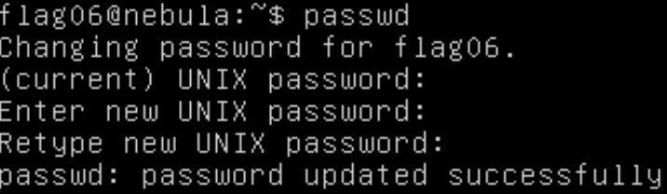
Aggiornamento password
Comando passwd per aggiornare
Scegliere password lunga e complessa
Evitare parole comuni

Slide 54
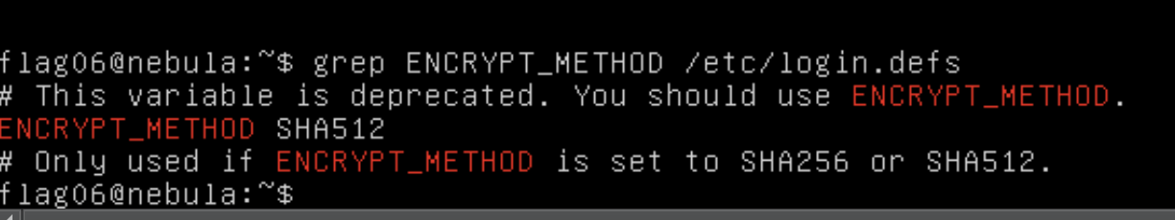
Aggiornamento password
Generato nuovo hash
Nebula utilizza SHA-512 (sicuro, fino a 16 caratteri per il salt)
Hash ancora scoperto…
password
Id SHA-512
salt

Slide 55
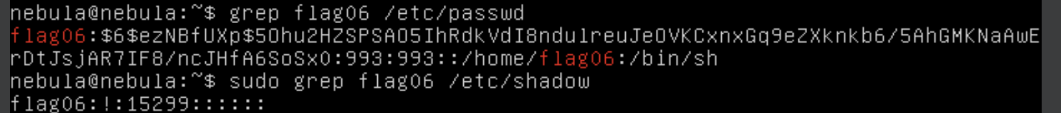
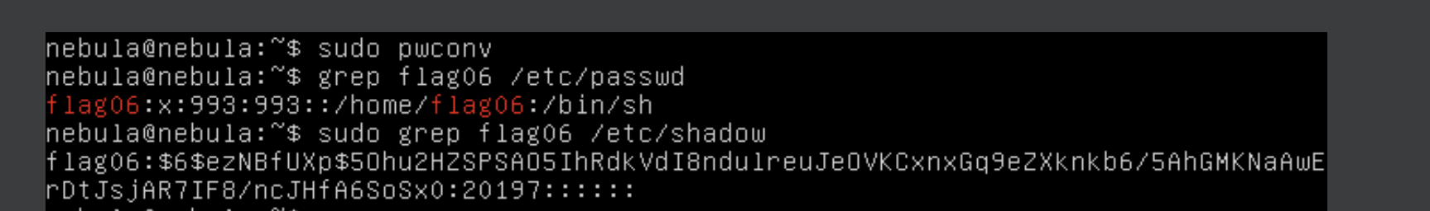

Password shadowing
! indica che la password non è ancora in /etc/shadow
pwconv per spostare gli hash da /etc/passwd a /etc/shadow
pwconv mette una ‘x’ al posto dell’hash in /etc/passwd
Hash protetto!!!

Slide 56
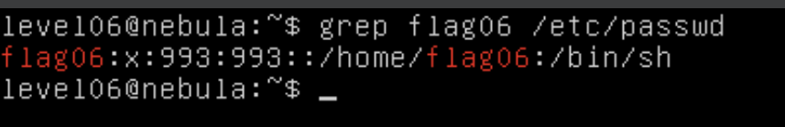
Nuovo attacco
Proviamo ad effettuare un nuovo attacco
Autentichiamoci come level06
Proviamo a leggere il contenuto di /etc/passwd
Impossibile recuperare l’hash
x nel secondo campo del record flag06
Attacco fallito!

Slide 57

Dello Russo Daniele
Lezzi Mario

